Slide 1
Удивительные дожди
Учитель географии школы №596 Санкт-Петербурга.

Slide 2
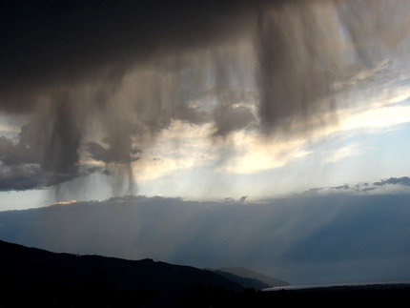
Цветной дождь – таинственная загадка природы, которая современному человеку покажется невероятной. Удивительно, но о подобном атмосферном явлении люди знали с древнейших времён. В трудах философов Гомера и Плутарха цветные дожди упоминаются неоднократно. Наблюдать их можно и в наши дни.
Цветные дожди состоят из обыкновенных капель воды, содержащей в себе различные примеси. Особые дожди также представляют падение обыкновенного дождя и посторонних предметов, поднятых в атмосферу сильным ветром или смерчем.

Slide 4
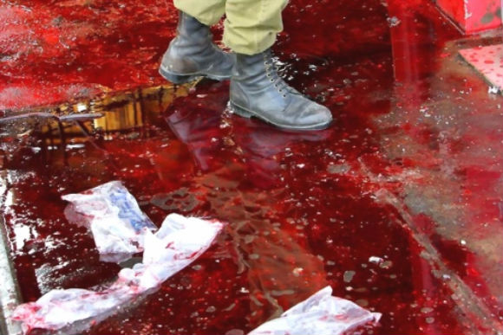
В июле-сентябре 2001 года "красные дожди" неоднократно выпадали в индийском штате Керала. Было выдвинуто сразу несколько гипотез происхождения красных частиц: кто-то посчитал их красной пылью, перенесенной ветром из Аравийской пустыни, кто-то признал в них грибковые споры или океанические водоросли. РИА Новости

Slide 5
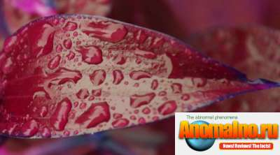
Кровяные дожди. - О них упоминают еще древние ученые и писатели, напр. Гомер, Плутарх, и средневековые, как Аль-Газен.

Slide 6
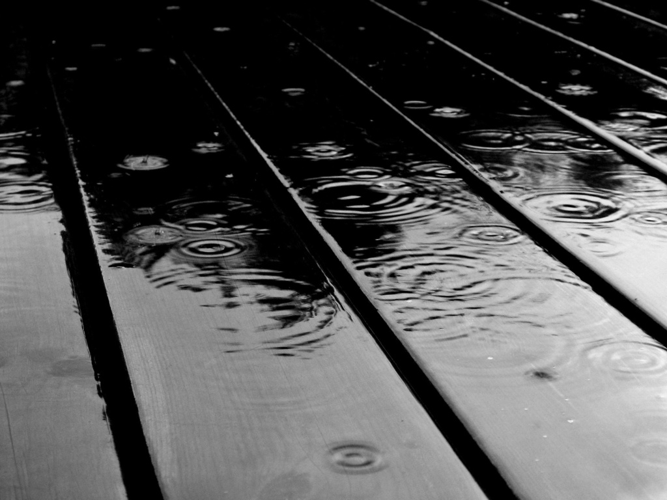
в 1945 году, после штурма Советскими войсками Кёнигсберга несколкьо недель шли черные дожди -- потому что так наши так по ним врезали, что огонь стоял до неба. И, соотвественно, пепел долго кружил в атмосфере.

Slide 7
Желтые дожди
В феврале 2006 года снег серо-желтого цвета выпал на территории села Сабо, расположенного в 80-ти км южнее города Оха на севере Сахалина. По свидетельству очевидцев, на поверхности воды, получавшейся при растапливании подозрительного снега, образовывались маслянистые пятна серо-желтого цвета и с необычным странным запахом. Специалисты считают, что необычные осадки могли стать последствиями деятельности одного из дальневосточных вулканов РИА Новости

Slide 8
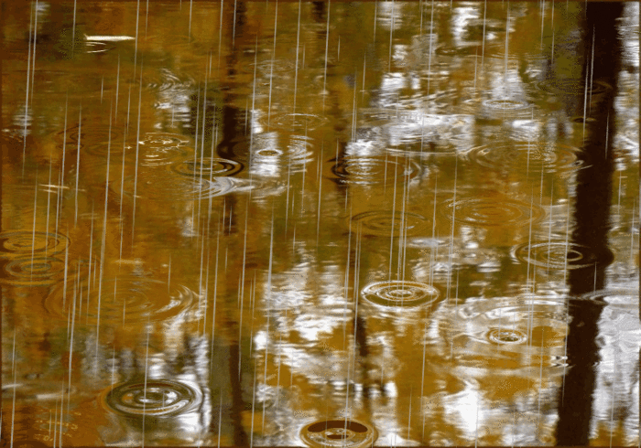

Slide 9
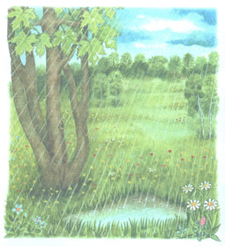
Летом 2002 года зеленый дождь пролился над индийской деревней Сангранпур недалеко от города Калькутты. Местные власти объявили, что никакой химической атаки не было. Экспертиза ученых, прибывших на место, определила, что зеленое облако есть не что иное, как пыльца цветов и манго, содержащаяся в пчелиных экскрементах, и опасности для человека не представляет. РИА Новости

Slide 10
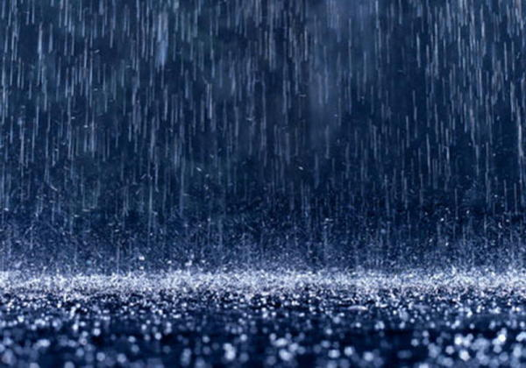
В июне-июле 2000 года в некоторых районах Дагестана и Северной Осетии, в частности, в городе Владикавказе, прошли "цветные дожди". В результате анализов проб воды обнаружилось повышенное содержание химических элементов.

Slide 11
Другие дожди
Дожди из зерен овса, ржи, из листьев, цветов и проч. В пример можно привести Д. из листьев дуба, выпавший в Autrèche, во Франции, 9 апреля 1869 г. , при тихой погоде и совершенно безоблачном небе. Листья появились высоко в небе в виде светлых точек и падали на землю почти по отвесному направлению. Причина явления - весьма сильный вихрь, промчавшийся над данной местностью 3 апреля, сорвавший и поднявший вверх множество листьев дубов. Другим примером может служить Д. из апельсинов, выпавший 8 июля 1833 г. близ Неаполя.

Slide 12
Используемые интернет-ресурсы
http://ria.ru/documents/20081124/155788447.html#ixzz3mVRJIDV
http://odogde.ru/interesnoe-o-dozhde/cvetnoj-dozhd.html
Википедия

